Slide 1

同学们，在两千多年前有一位古人，他叫公仪休，他最喜欢吃鲤鱼。可是 ，有一次有人送鲤鱼给他，却被他拒绝了，这是为什么呢？今天，我们就来一起学习一篇新的课文。

Slide 2
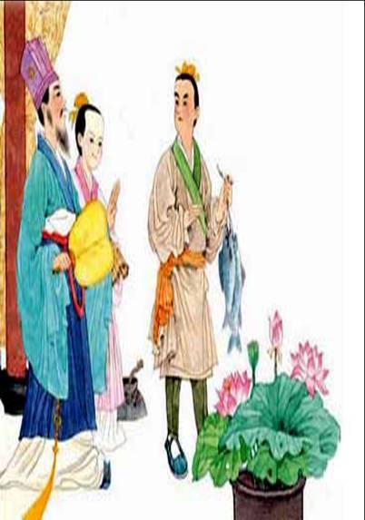
公
仪
休
拒
收
礼
物

Slide 3
剧本
剧本一般在开头交代时间、地点、人物。
剧本中方括号主要交代舞台背景和人物活动等。
剧本中圆括号主要交代谈话时的表情、动作等。
剧本的主要内容是人物对话。
剧本的朗读只需读人物对话。

Slide 4
听课文朗读

Slide 5
熟悉剧情
自由读课文，注意生字词的读音，
了解故事发生的时间、地点、人物，
这个剧本讲了一个什么故事? 。

Slide 6

我会认
jù
lǔ
zǎi
nài
shèng
拒
鲁
宰
奈
盛
拒收
鲁国
宰相
无可奈何
盛情

Slide 7
我会认
xīnɡ
wéi
fàn
wù
腥
违
犯
悟
腥味
违犯
犯法
恍然大悟

Slide 8

读一读
鲜美 回味 盛情 心满意足 日夜操劳
务必 难免 违犯 无可奈何 恍然大悟

Slide 9


时间： 两千多年前的一天下午
地点： 公仪休家的客厅内
人物： 公仪休：鲁国的宰相。
子 明：公仪休的学生。
鲁国某大夫的管家。

Slide 10
主要内容
2000多年前，鲁国的宰相公仪休拒收某大夫管家送来的鲜鱼的事。

Slide 11
我会写
jù
lǔ
zǎi
shèng
拒
鲁
宰
盛
xīnɡ
wéi
fàn
wù
nài
腥
违
奈
犯
悟

Slide 12
